Slide 1

พ.ร.บ.ประกอบรัฐธรรมนูญว่าด้วยการป้องกันและ
ปราบปรามการทุจริต พ.ศ. 2561
โดย
นายประณต ศรีละพันธ์
นายณฐ แก่นวงศ์ษา
พนักงานไต่สวน
สำนักงาน ป.ป.ช. ประจำจังหวัดศรีสะเกษ

Slide 2
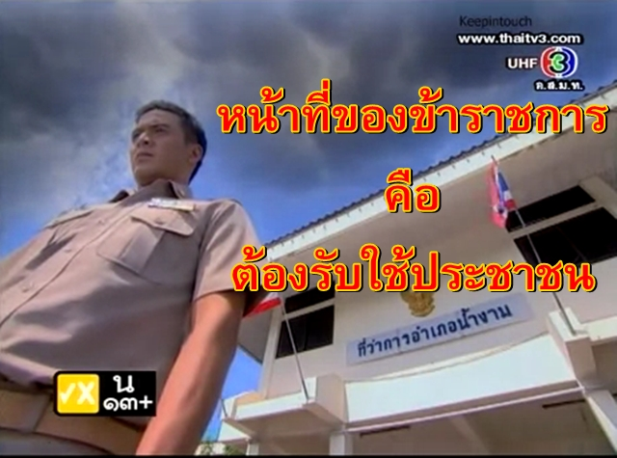
“ยึดถือประโยชน์ของประชาชน และส่วนรวมเป็นสำคัญ”

Slide 3
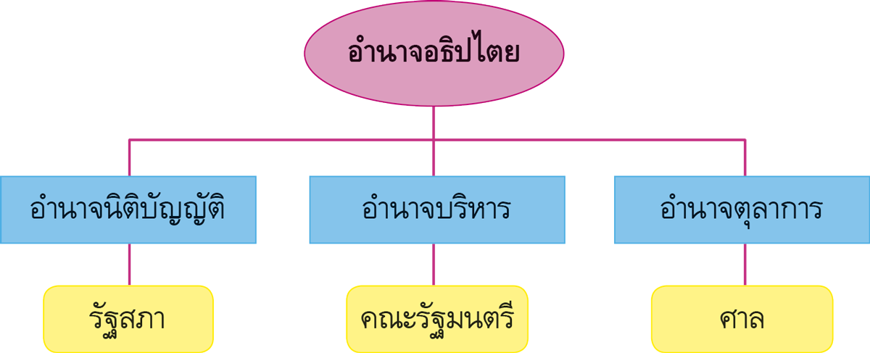
+ หลักนิติรัฐ
ตัวแทนของประชาชน
เลือกตัวแทนไปเป็น
หัวหน้าคณะผู้บริหารประเทศ และออกกฎหมายเพื่อบังคับใช้ในประเทศ เพื่อประโยชน์ของประชาชน และส่วนรวมเป็นสำคัญ
หัวหน้าคณะผู้บริหารประเทศ จะเลือกคนเก่ง ๆ มาประจำกระทรวงต่าง ๆ เพื่อช่วยกันบริหารประเทศ ตามกฎหมายที่ตัวแทนประชาชนได้ออกมาบังคับใช้ในประเทศ ซึ่งแต่ละกระทรวง กรม และหน่วยงาน ก็จะมีเจ้าหน้าที่ของรัฐทำงานตามตำแหน่งและหน้าที่ของตน เพื่อขับเคลื่อนกลไกการบริหารประเทศ
ทั้งนี้ เพื่อประโยชน์ของประชาชน และส่วนรวมเป็นสำคัญ
ทำหน้าที่พิพากษาคดี ตามกฎหมายที่ตัวแทนของประชาชนได้ออกมาบังคับใช้ในประเทศ ซึ่งบุคคลที่มาทำหน้าที่นี้ ต้องมีคุณสมบัติเฉพาะ ต้องมีความรู้ความสามารถทางกฎหมาย และต้องผ่านการสอบอย่างเข้มข้น
(สอบยากมากกกกก!!!!!)
ถือคุณธรรม จริยธรรม อย่างสูง

Slide 4


หน่วยงานปราบปรามการทุจริต
รัฐธรรมนูญแห่งราชอาณาจักรไทย พุทธศักราช 2560
พ.ร.บ.ประกอบรัฐธรรมนูญว่าด้วยการป้องกันและปราบปรามการทุจริต พ.ศ. 2561
พ.ร.บ. มาตรการของฝ่ายบริหารในการป้องกันและปราบปรามการทุจริต พ.ศ. 2551 และที่แก้ไขเพิ่มเติม

Slide 5
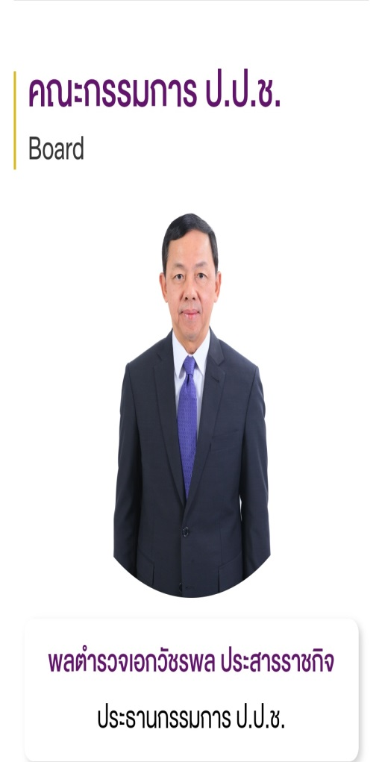
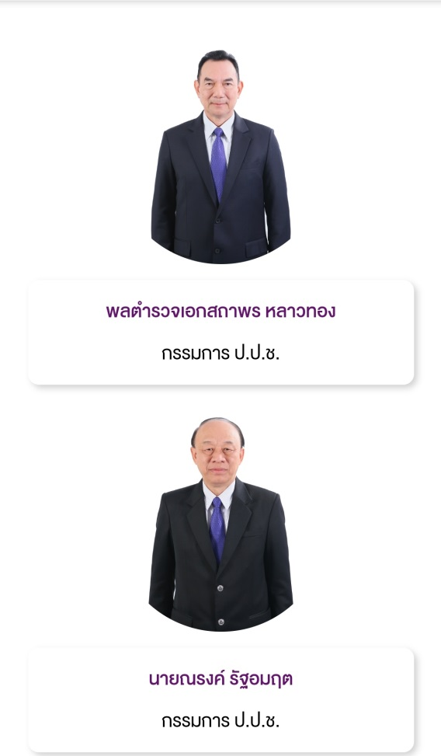
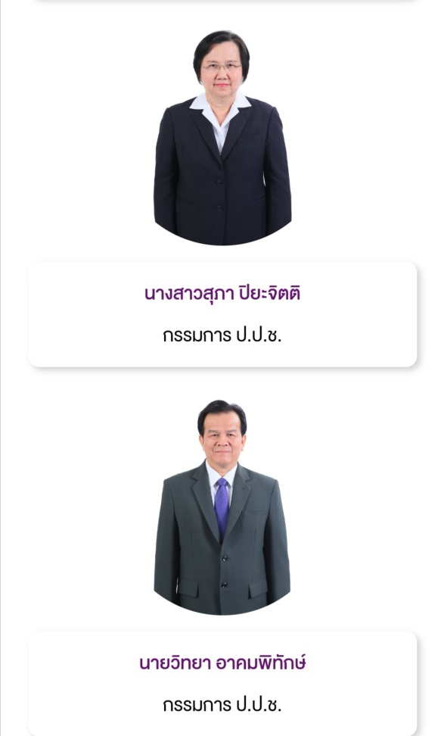
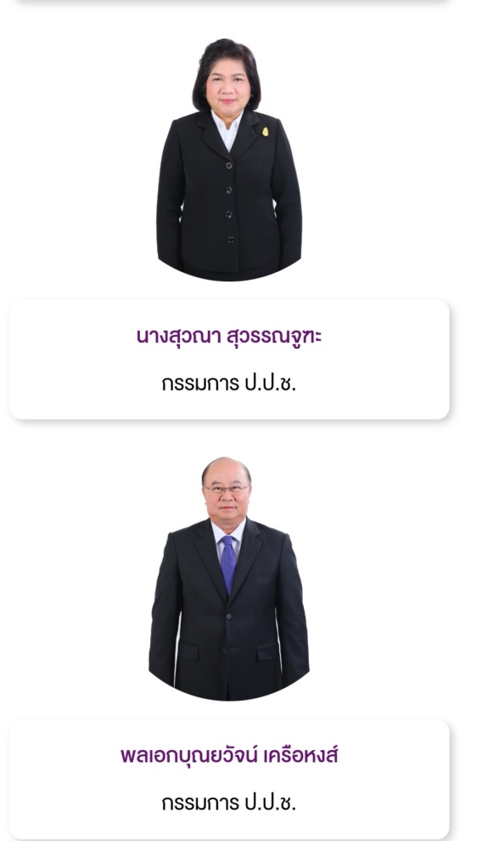
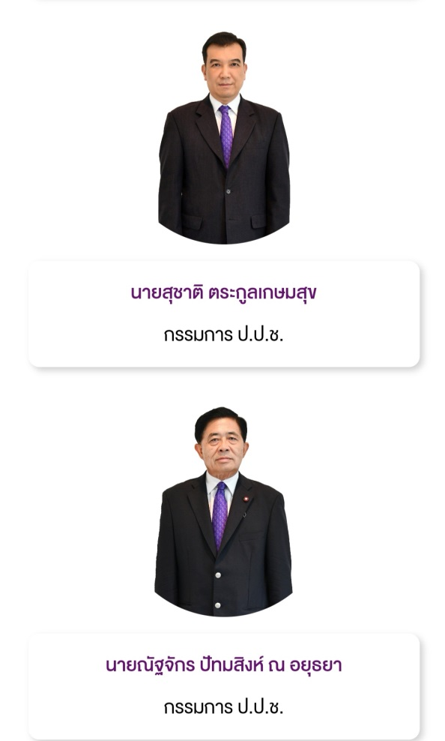

Slide 6
หน้าที่และอำนาจของคณะกรรมการ ป.ป.ช.
ตามรัฐธรรมนูญแห่งราชอาณาจักรไทย ๒๕๖๐
มาตรา ๒๓๔

Slide 7
หน้าที่และอำนาจของคณะกรรมการ ป.ป.ช.
หน้าที่และอำนาจของคณะกรรมการ ป.ป.ช.
ตามพระราชบัญญัติประกอบรัฐธรรมนูญว่าด้วย
การป้องกันและปราบปรามการทุจริต พ.ศ. ๒๕๖๑

Slide 8
หน้าที่และอำนาจของคณะกรรมการ ป.ป.ช.
พระราชบัญญัติประกอบรัฐธรรมนูญว่าด้วยการป้องกันและปราบปราม
การทุจริต พ.ศ. ๒๕๖๑
คณะกรรมการ ป.ป.ช. มีหน้าที่และอำนาจ ดังต่อไปนี้
๑) ไต่สวนและมีความเห็นกรณีมีการกล่าวหาผู้ดำรงตำแหน่งทางการเมือง ตุลาการศาลรัฐธรรมนูญ หรือผู้ดำรงตำแหน่งในองค์กรอิสระ ผู้ใดมีพฤติการณ์ร่ำรวยผิดปกติ ทุจริตต่อหน้าที่ หรือจงใจปฏิบัติหน้าที่ หรือใช้อำนาจขัดต่อบทบัญญัติแห่งรัฐธรรมนูญหรือกฎหมาย หรือฝ่าฝืนหรือไม่ปฏิบัติตามมาตรฐาน ทางจริยธรรมอย่างร้ายแรง
(๒) ไต่สวนและวินิจฉัยว่าเจ้าหน้าที่ของรัฐร่ำรวยผิดปกติ กระทำความผิดฐานทุจริตต่อหน้าที่ หรือกระทำความผิดต่อตำแหน่งหน้าที่ราชการ หรือความผิดต่อตำแหน่งหน้าที่ในการยุติธรรม
มาตรา ๒๘

Slide 9
หน้าที่และอำนาจของคณะกรรมการ ป.ป.ช.
พระราชบัญญัติประกอบรัฐธรรมนูญว่าด้วยการป้องกันและปราบปราม
การทุจริต พ.ศ. ๒๕๖๑
มาตรา ๒๘
(๓) กำหนดให้ผู้ดำรงตำแหน่งทางการเมือง ตุลาการศาลรัฐธรรมนูญ ผู้ดำรงตำแหน่งในองค์กรอิสระ และเจ้าหน้าที่ของรัฐยื่นบัญชีทรัพย์สินและหนี้สินของตน คู่สมรส และบุตรที่ยังไม่บรรลุนิติภาวะ รวมทั้งตรวจสอบและเปิดเผยผลการตรวจสอบทรัพย์สินและหนี้สินของบุคคลดังกล่าว
(๔)ไต่สวนเพื่อดำเนินคดีในฐานความผิดอื่นที่พระราชบัญญัติประกอบรัฐธรรมนูญนี้กำหนด หรือที่มีกฎหมายกำหนดให้อยู่ในหน้าที่และอำนาจของคณะกรรมการ ป.ป.ช.
(๕) หน้าที่และอำนาจอื่นตามที่บัญญัติไว้ในรัฐธรรมนูญ พระราชบัญญัติประกอบรัฐธรรมนูญนี้ หรือกฎหมายอื่น
ในการดำเนินการตาม (๔) ในส่วนที่เกี่ยวกับความผิดตามพระราชบัญญัติประกอบรัฐธรรมนูญนี้ คณะกรรมการ ป.ป.ช. จะดำเนินการเอง หรือมอบหมายให้หน่วยงานที่มีหน้าที่และอำนาจ ในการดำเนินการเป็นผู้ดำเนินการก็ได้

Slide 10
ภารกิจหลัก 3 ด้าน
1. ป้องกันการทุจริต
2. ตรวจสอบทรัพย์สิน
3. ปราบปรามการทุจริต

Slide 11
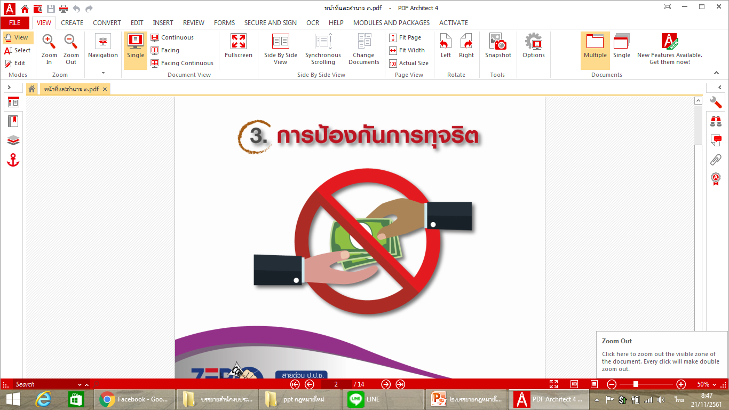
1.

Slide 12
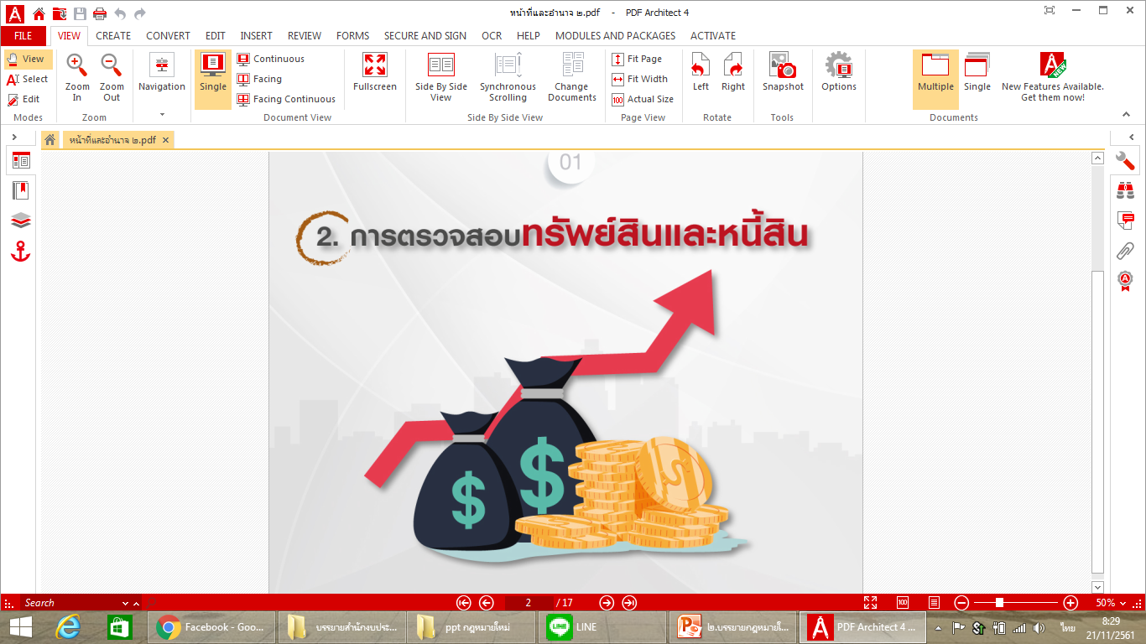

Slide 13
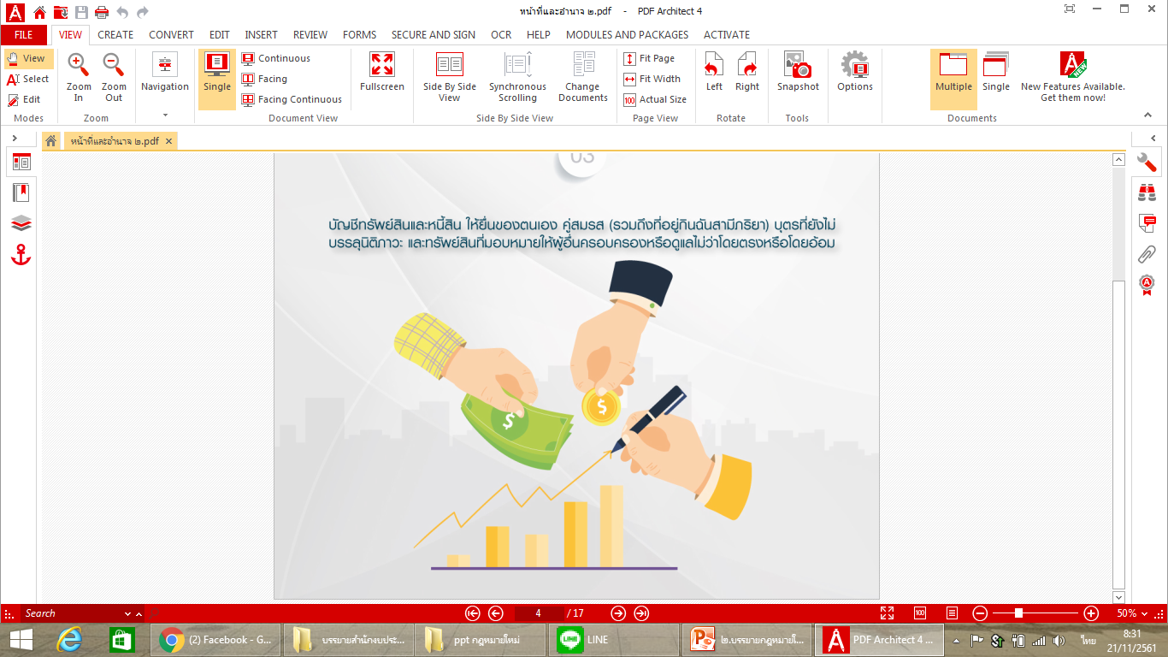

Slide 14
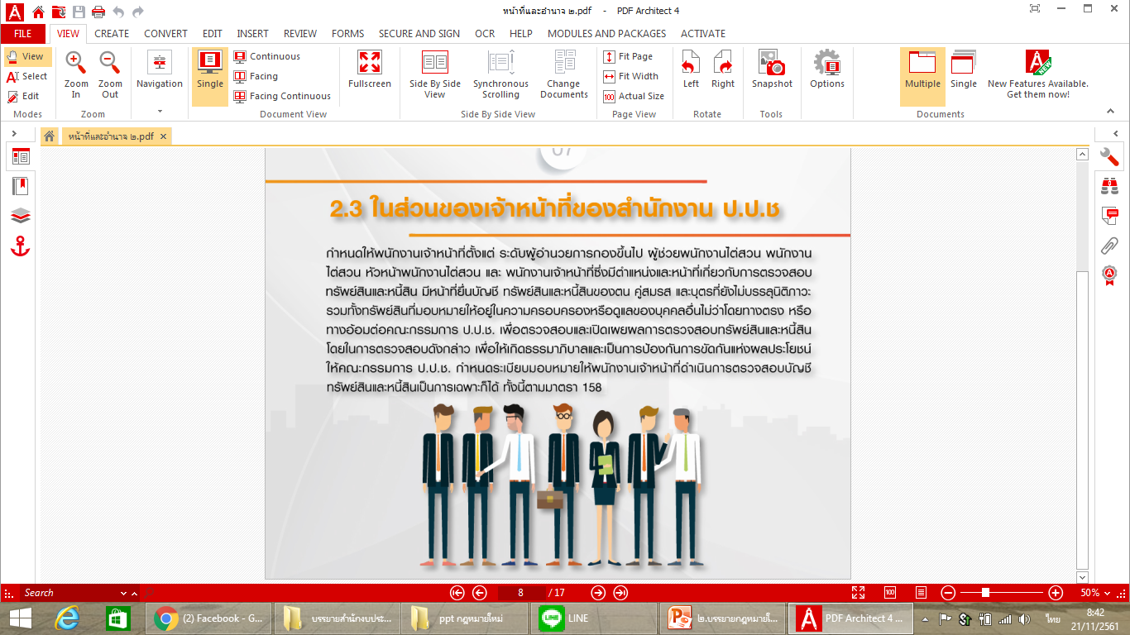

Slide 15
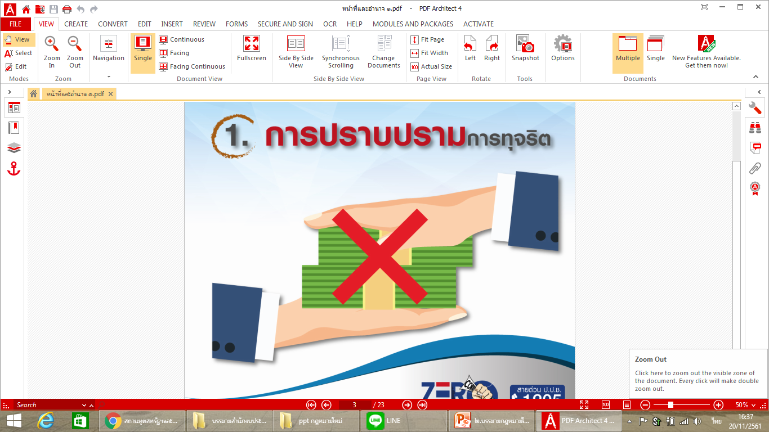
3
3.

Slide 16
ความหมายเจ้าหน้าที่ของรัฐ
พระราชบัญญัติประกอบรัฐธรรมนูญว่าด้วยการป้องกันและปราบปราม
การทุจริต พ.ศ. ๒๕๖๑
“เจ้าหน้าที่ของรัฐ” หมายความว่า ข้าราชการหรือพนักงานส่วนท้องถิ่นซึ่งมีตำแหน่งหรือเงินเดือนประจำ ผู้ปฏิบัติงานในหน่วยงานของรัฐหรือในรัฐวิสาหกิจ ผู้บริหารท้องถิ่น รองผู้บริหารท้องถิ่น ผู้ช่วยผู้บริหารท้องถิ่น และสมาชิกสภาท้องถิ่นขององค์กรปกครองส่วนท้องถิ่น เจ้าพนักงานตามกฎหมาย ว่าด้วยลักษณะปกครองท้องที่ หรือเจ้าพนักงานอื่นตามที่กฎหมายบัญญัติ และให้หมายความรวมถึงกรรมการ อนุกรรมการ ลูกจ้างของส่วนราชการ หน่วยงานของรัฐ หรือรัฐวิสาหกิจ และบุคคลหรือคณะบุคคล บรรดาซึ่งมีกฎหมายกำหนดให้ใช้อำนาจหรือได้รับมอบให้ใช้อำนาทางปกครองที่จัดตั้งขึ้นในระบบราชการ รัฐวิสาหกิจ หรือกิจการอื่นของรัฐด้วย ได้แก่
มาตรา ๔

Slide 17
ความหมายเจ้าหน้าที่ของรัฐ
พระราชบัญญัติประกอบรัฐธรรมนูญว่าด้วยการป้องกันและปราบปราม
การทุจริต พ.ศ. ๒๕๖๑
มาตรา ๔
๑. ข้าราชการหรือพนักงานส่วนท้องถิ่น
๒. ผู้ปฏิบัติงานในหน่วยงานอื่นของรัฐหรือในรัฐวิสาหกิจ
๓. ผู้บริหารท้องถิ่น /รองผู้บริหารท้องถิ่น /ผู้ช่วยผู้บริหารท้องถิ่น
๔. สมาชิกสภาท้องถิ่น
๕. เจ้าพนักงานตามกฎหมายว่าด้วยลักษณะปกครองท้องที่ ได้แก่กำนัน ผู้ใหญ่บ้าน ผู้ช่วยผู้ใหญ่บ้าน แพทย์ประจำตำบล สารวัตรกำนัน
๖. เจ้าพนักงานอื่นตามที่กฎหมายบัญญัติ
๗. กรรมการ อนุกรรมการ ลูกจ้างของส่วนราชการ หน่วยงานของรัฐหรือรัฐวิสาหกิจ
๘. บุคคลหรือคณะบุคคลซึ่งมีกฎหมายกำหนดให้ใช้อำนาจหรือได้รับมอบให้ใช้อำนาจทางปกครองที่จัดตั้งขึ้นในระบบราชการ รัฐวิสาหกิจ หรือกิจการอื่นของรัฐ

Slide 18

แผนผัง
เจ้าพนักงานของรัฐ
๑.เจ้าหน้าที่ของรัฐ
๑. ข้าราชการหรือพนักงานส่วนท้องถิ่น
๒. ผู้ปฏิบัติงานในหน่วยงานอื่นของรัฐ
หรือในรัฐวิสาหกิจ
๓. ผู้บริหารท้องถิ่น/ รองฯ / ผู้ช่วยฯ
๔. สมาชิกสภาท้องถิ่น
๕. เจ้าพนักงานตามกฎหมายว่าด้วย
ลักษณะปกครองท้องที่ /
เจ้าพนักงานอื่นตามที่กฎหมาย
บัญญัติ
๖. กรรมการ อนุกรรมการ ลูกจ้าง
ของส่วนราชการหน่วยงานของรัฐ
หรือรัฐวิสาหกิจ
๗. บุคคลหรือคณะบุคคลบรรดาซึ่งมี
กฎหมายกำหนดให้ใช้อำนาจหรือ
ได้รับมอบให้ใช้อำนาจทางปกครอง
ที่จัดตั้งขึ้นในระบบราชการ
รัฐวิสาหกิจ หรือกิจการอื่นของรัฐ
๒. ผู้ดำรงตำแหน่งทางการเมือง
๑) นายกรัฐมนตรี
๒) รัฐมนตรี
๓) สมาชิกสภาผู้แทนราษฎร
๔) สมาชิกวุฒิสภา
๕) ข้าราชการการเมืองอื่น นอกจาก
(๑) และ(๒) ตามกฎหมายว่า
ด้วยระเบียบข้าราชการการเมือง
๖) ข้าราชการรัฐสภาฝ่ายการเมือง
๓. ตุลาการ
ศาลรัฐธรรมนูญ
๔. ผู้ดำรงตำแหน่งในองค์กรอิสระ
๑) ผู้ดำรงตำแหน่งใน
องค์กรอิสระตาม
รัฐธรรมนูญ ยกเว้น
คณะกรรมการ
ป.ป.ช.
๒) ผู้ว่าการตรวจเงิน
แผ่นดิน
๕.คณะกรรมการ ป.ป.ช.
ผู้ดำรงตำแหน่งระดับสูง คือ เจ้าหน้าที่ของรัฐซึ่งดำรงตำแหน่งดังต่อไปนี้
๑. หัวหน้าส่วนราชการระดับกระทรวง ทบวง กรมหรือส่วนราชการที่มีฐานะเป็นนิติบุคคลซึ่งมิใช่ผู้ดำรง
ตำแหน่งทางการเมืองสำหรับข้าราชการพลเรือน
๒. ปลัดกระทรวงกลาโหม ผู้บัญชาการทหารสูงสุด ผู้บัญชาการเหล่าทัพสำหรับข้าราชการทหาร
๓. ผู้บัญชาการตำรวจแห่งชาติ
๔. ผู้ว่าราชการจังหวัด
๕. ปลัดกรุงเทพมหานคร
๖. กรรมการและผู้บริหารสูงสุดของรัฐวิสาหกิจ
๗. หัวหน้าหน่วยงานขององค์กรอิสระตามรัฐธรรมนูญแต่ไม่รวมถึงผู้ว่าการตรวจเงินแผ่นดิน
๘. กรรมการและผู้บริหารสูงสุดของหน่วยงานอื่นของรัฐ
๙. ผู้ดำรงตำแหน่งอื่นตามที่กฎหมายกำหนด หรือผู้ซึ่งดำรงตำแหน่งเทียบเท่าตามที่คณะกรรมการ ป.ป.ช. กำหนด

Slide 19
นิยาม ตามมาตรา 4
“ทุจริตต่อหน้าที่” หมายความว่า
1.ปฏิบัติหรือละเว้นการปฏิบัติอย่างใดในตำแหน่งหรือหน้าที่ เพื่อแสวงหาประโยชน์ที่มิควรได้โดยชอบสำหรับตนเองหรือผู้อื่น หรือ
2.ปฏิบัติหรือละเว้นการปฏิบัติอย่างใดในพฤติการณ์ที่อาจทำให้ผู้อื่นเชื่อว่ามีตำแหน่งหรือหน้าที่ทั้งที่ตนมิได้มีตำแหน่งหรือหน้าที่นั้น หรือใช้อำนาจในตำแหน่งหรือหน้าที่ เพื่อแสวงหาประโยชน์ที่มิควรได้โดยชอบสำหรับตนเองหรือผู้อื่น หรือ
3.กระทำการอันเป็นความผิดต่อตำแหน่งหน้าที่ราชการหรือความผิดต่อตำแหน่งหน้าที่ในการยุติธรรมตามประมวลกฎหมายอาญาหรือตามกฎหมายอื่น

Slide 20
นิยาม ตามมาตรา 4
“ร่ำรวยผิดปกติ” หมายความว่า
1.การมีทรัพย์สินมากผิดปกติ หรือ
2.มีทรัพย์สินเพิ่มขึ้นมากผิดปกติ หรือ
3.การมีหนี้สินลดลงมากผิดปกติ หรือ
4.ได้ทรัพย์สินมาโดยไม่มีมูลอันจะอ้างได้ตามกฎหมาย
สืบเนื่องมาจากการปฏิบัติตามหน้าที่หรือใช้อำนาจในตำแหน่งหน้าที่ รวมทั้งกรณีมีทรัพย์สินเพิ่มขึ้นผิดปกติสืบเนื่องจากการเปรียบเทียบบัญชีแสดงรายการทรัพย์สินและหนี้สินด้วย

Slide 21
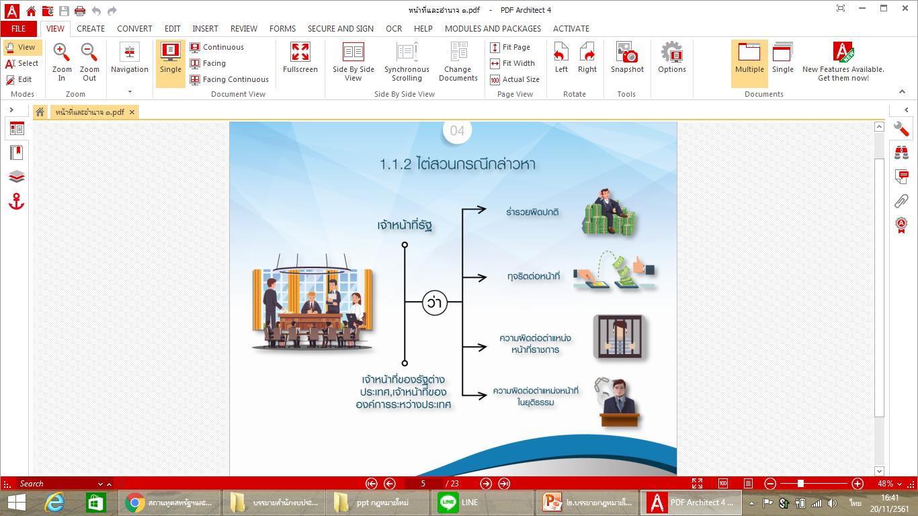

Slide 22
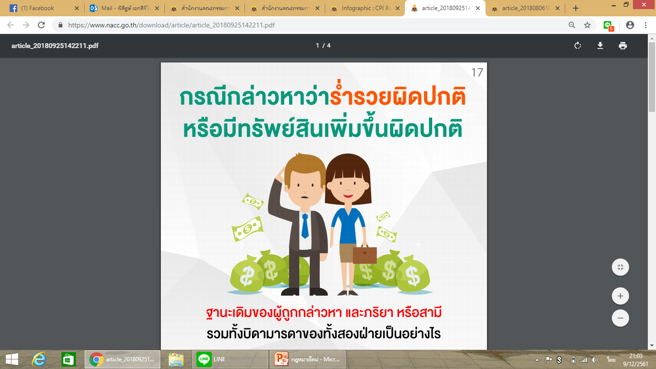

Slide 23
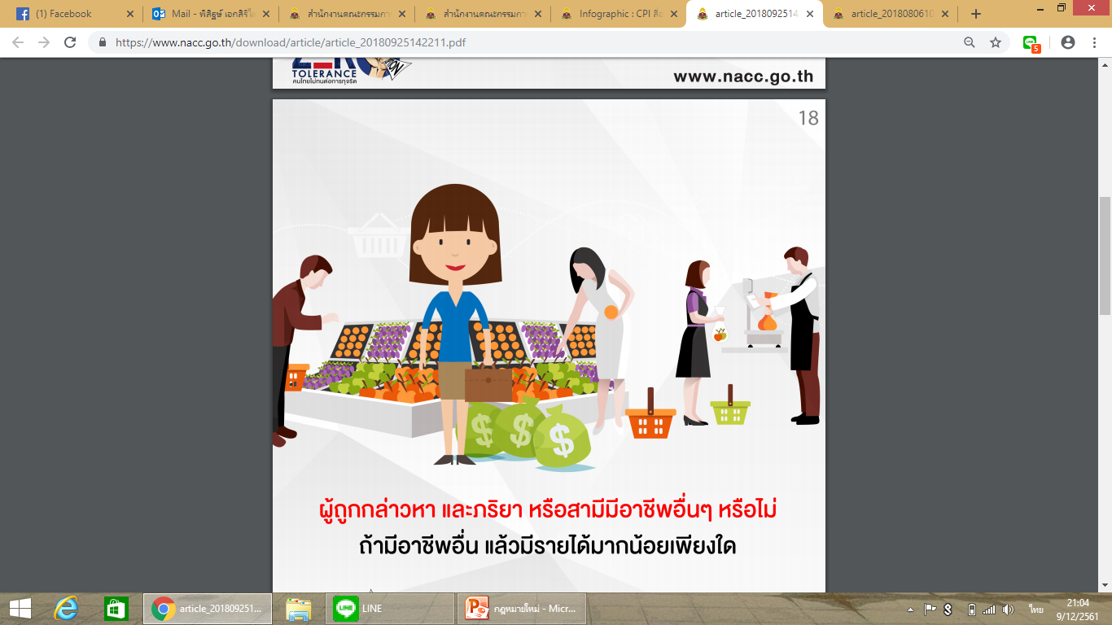

Slide 24
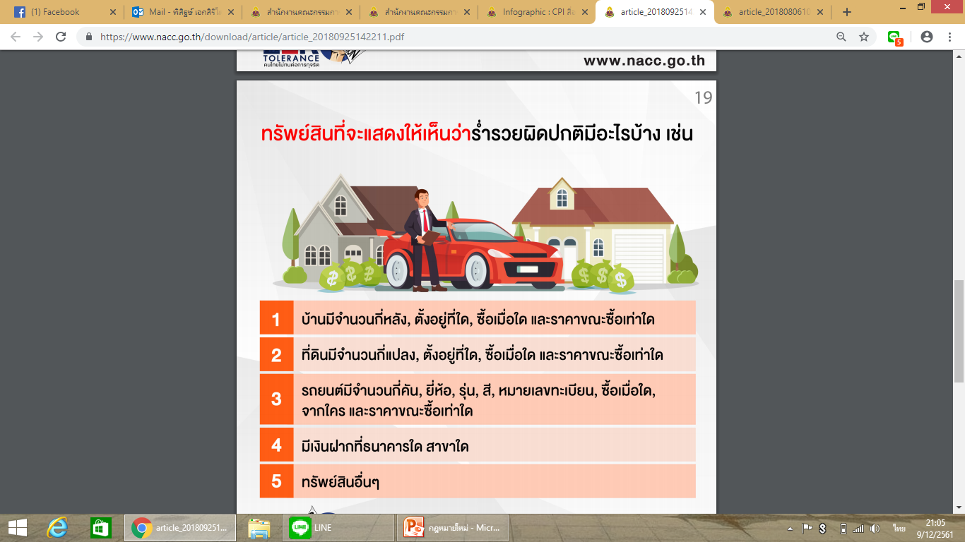

Slide 25
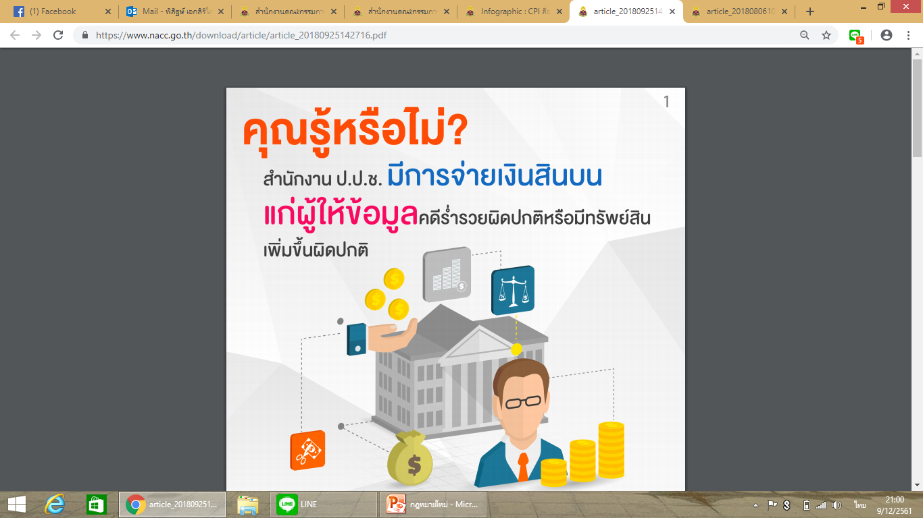

Slide 26
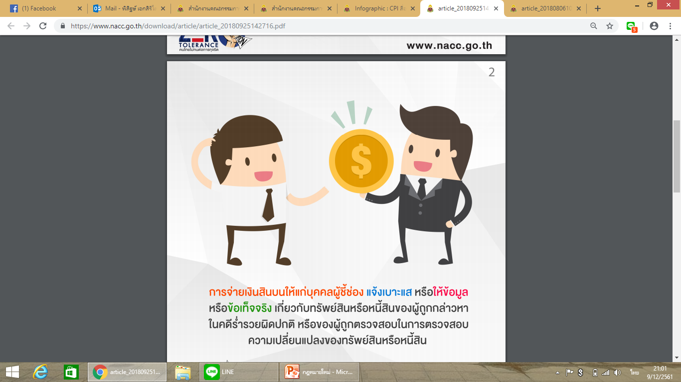

Slide 27
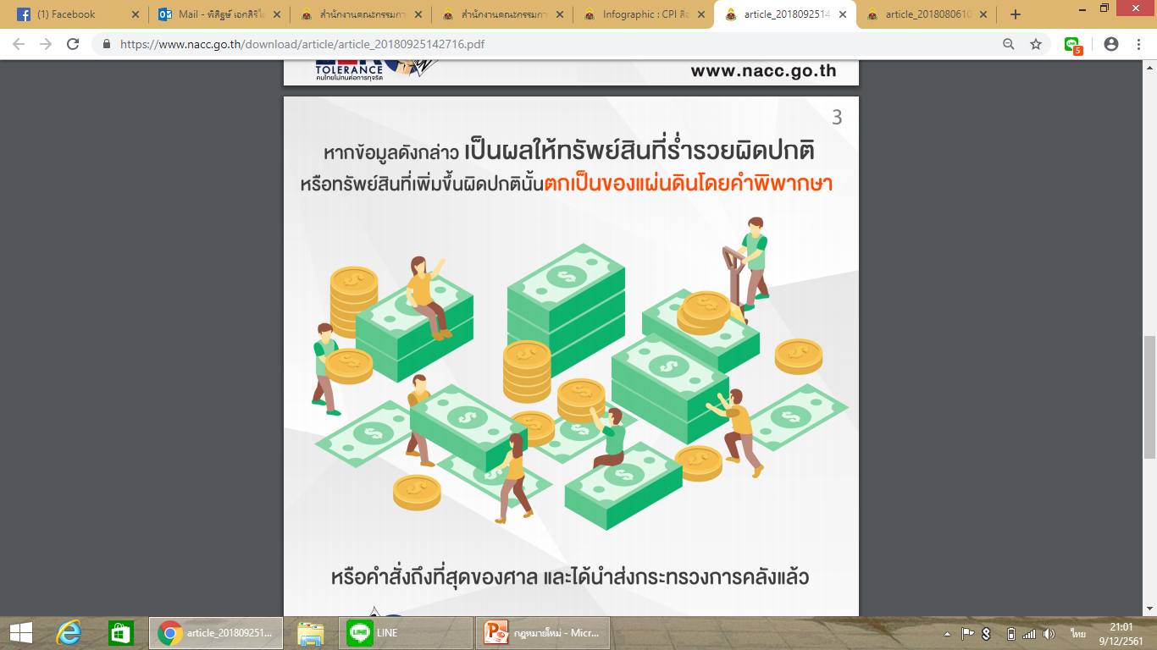

Slide 28
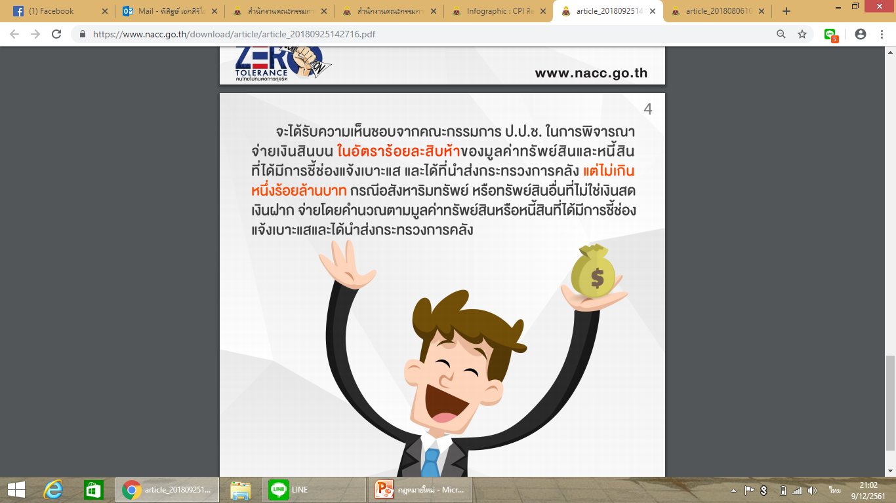
100 บาท ได้ 15 บาท
1,000,000 ได้ 150,000 บาท
10,000,000 ได้ 1,500,000 บาท
100,000,000 ได้ 15,000,000 บาท
1,000,000,000 ได้ 100,000,000 บาท
100 บาท ได้ 15 บาท
1,000,000 ได้ 150,000 บาท
10,000,000 ได้ 1,500,000 บาท
100,000,000 ได้ 15,000,000 บาท
1,000,000,000 ได้ 100,000,000 บาท

Slide 29
พระราชบัญญัติประกอบรัฐธรรมนูญว่าด้วยการป้องกันและปราบปรามการทุจริต พ.ศ. 2561
ห้ามมิให้กรรมการ ผู้ดำรงตำแหน่งในองค์กรอิสระ และเจ้าพนักงานของรัฐ ที่คณะกรรมการ ป.ป.ช. ประกาศกำหนด ดำเนินการอันเป็นการขัดกันระหว่างประโยชน์ส่วนบุคคลกับประโยชน์ส่วนรวม (ม.126) ดังนี้
(๑)เป็นคู่สัญญาหรือมีส่วนได้เสียในสัญญาที่ทำกับหน่วยงานของรัฐที่เจ้าพนักงานของรัฐผู้นั้นปฏิบัติหน้าที่ในฐานะที่เป็นเจ้าพนักงานของรัฐซึ่งมีอำนาจไม่ว่าโดยตรงหรือโดยอ้อม
(๒)เป็นหุ้นส่วนหรือผู้ถือหุ้นส่วนในห้างหุ้นส่วนหรือบริษัทที่เข้าเป็นคู่สัญญากับหน่วยงานของรัฐ ไม่ว่าโดยตรงหรือโดยอ้อม เว้นแต่เป็นผู้ถือหุ้นในบริษัทจำกัดหรือบริษัทมหาชนจำกัดไม่เกินจำนวนที่คณะกรรมการ ป.ป.ช. กำหนด

Slide 30
(๓)รับสัมปทานหรือคงไว้ซึ่งสัมปทาน หรือเข้าเป็นคู่สัญญาอันมีลักษณะเป็นการผูกขาดหรือตัดตอน หรือเป็นหุ้นส่วนหรือผู้ถือหุ้นในห้างหุ้นส่วนหรือบริษัทที่รับสัมปทานหรือเข้าเป็นคู่สัญญา ไม่ว่าโดยตรงหรือโดยอ้อม เว้นแต่เป็นผู้ถือหุ้นในบริษัทจำกัดหรอบริษัทมหาชนจำกัดไม่เกินจำนวนที่คณะกรรมการ ป.ป.ช. กำหนด
(๔)เข้าไปมีส่วนได้เสียในฐานะเป็นกรรมการ ที่ปรึกษา ตัวแทน พนักงานหรือลูกจ้างในธุรกิจของเอกชนซึ่งอยู่ภายใต้การกำกับ ดูแล ควบคุม หรือตรวจสอบของหน่วยงานของรัฐที่เจ้าพนักงานของรัฐผู้นั้นสังกัดอยู่หรือปฏิบัติหน้าที่ในฐานะเป็นเจ้าพนักงานของรัฐ
กรณีดังกล่าวใช้บังคับกับคู่สมรสด้วย โดยคู่สมรสมีความหมาย รวมถึง ผู้ซึ่งอยู่กินฉันสามีภริยาโดยไม่ได้จดทะเบียนสมรสด้วย
หากมีการฝ่าฝืนให้ถือว่าเป็นการกระทำความผิดต่อตำแหน่งหน้าที่ราชการหรือความผิดต่อตำแหน่งหน้าที่ในการยุติธรรม (ม.๑๒๙)
ฝ่าฝืนระวางโทษจำคุกไม่เกินสามปี หรือปรับไม่เกินหกหมื่นบาท หรือทั้งจำทั้งปรับ (ม.๑๖๘)

Slide 31
ห้ามมิให้เจ้าพนักงานของรัฐผู้ใดรับทรัพย์สินหรือประโยชน์อื่นใดอันอาจคำนวณเป็นเงินได้จากผู้ใด เว้นแต่การรับทรัพย์สินหรือประโยชน์อื่นใดโดยธรรมจรรยาตามหลักเกณฑ์และจำนวนที่คณะกรรมการ ป.ป.ช. กำหนด (ม.๑๒๘)
ใช้บังคับกับการรับทรัพย์สินหรือประโยชน์อื่นใดของผู้ซึ่งพ้นจากการเป็นเจ้าพนักงานของรัฐมาแล้วยังไม่ถึงสองปีด้วยโดยอนุโลม
- หากมีการฝ่าฝืนให้ถือว่าเป็นการกระทำความผิดต่อตำแหน่งหน้าที่ ราชการหรือความผิดต่อตำแหน่งหน้าที่ในการยุติธรรม (ม.๑๒๙)
- ฝ่าฝืนระวางโทษจำคุกไม่เกินสามปี หรือปรับไม่เกินหกหมื่นบาท หรือทั้ง จำทั้งปรับ (ม.๑๖๙)

Slide 32

กระบวนการดำเนินคดีของสำนักงาน ป.ป.ช.
1. มีคำร้องหรือหนังสือราชการ / 2. มีเหตุอันควรสงสัย
1. ชั้น “ตรวจสอบเบื้องต้น” ตาม ม.49
- พนักงานไต่สวน (ทำงานโดยมีทีมงาน)
- ผู้บังคับบัญชา
- คณะอนุกรรมการกลั่นกรองเรื่องกล่าวหาประจำ ภาค 3
- คณะกรรมการ ป.ป.ช.
2. ชั้น “ไต่สวน” หมวด 2 การไต่สวน
- คณะผู้ไต่สวนเบื้องต้น
- กรรมการ ป.ป.ช. ประจำภาค 3
- คณะกรรมการ ป.ป.ช.
3. ชั้น “ศาล”
- อัยการ/คณะกรรมการ ป.ป.ช.

Slide 33
มาตรา 34 ในการปฏิบัติหน้าที่ตามพระราชบัญญัติประกอบรัฐธรรมนูญนี้ ให้คณะกรรมการ ป.ป.ช. มีอำนาจ ดังต่อไปนี้
(1) มีคำสั่งให้ข้าราชการ พนักงาน หรือลูกจ้างของหน่วยราชการ หน่วยงานของรัฐ รัฐวิสาหกิจ หรือราชการส่วนท้องถิ่น มาให้ถ้อยคำหรือส่งมอบเอกสารหรือหลักฐานที่เกี่ยวข้องมาเพื่อประโยชน์ในการไต่สวน
(2) ให้บุคคลใดมาให้ถ้อยคำ หรือส่งบัญชี เอกสาร หรือหลักฐานใด ๆ มาเพื่อประโยชน์ในการไต่สวน
(3) ดำเนินการขอให้ศาลที่มีเขตอำนาจออกหมายเพื่อเข้าไปในเคหสถาน สถานที่ทำการ หรือสถานที่อื่นใด รวมทั้งยานพาหนะของบุคคลใด ๆ ในเวลาระหว่างพระอาทิตย์ขึ้นและพระอาทิตย์ตก หรือในระหว่างเวลาที่มีการประกอบกิจการ เพื่อตรวจสอบ ค้น ยึด หรืออายัด เอกสาร ทรัพย์สิน หรือพยานหลักฐานอื่นใดซึ่งเกี่ยวข้องกับเรื่องที่ไต่สวน และหากยังดำเนินการไม่แล้วเสร็จในเวลาดังกล่าว ให้สามารถดำเนินการต่อไปได้จนกว่าจะแล้วเสร็จ...

Slide 34
1.
1. ชั้น “ตรวจสอบเบื้องต้น” ตาม ม.49
2.
มีคำร้อง/มีเหตุอันควรสงสัย
ตรวจรับคำร้องในชั้นต้นว่าควรรับไว้ดำเนินการ หรือส่งหน่วยงานอื่น
4.
สรุปสำนวนเสนอผู้บังคับบัญชา
แสวงหาข้อเท็จจริง สอบปากคำพยาน รวบรวมพยานหลักฐาน ตรวจพื้นที่
3.
ประชุมอนุกรรมการกลั่นกรองเรื่องกล่าวหา ภาค 3
5.
ประชุมคณะกรรมการ ป.ป.ช.
7.
6.
ดำเนินการตามมติ (ให้ตกไป/ให้ไต่สวน/ให้ดำเนินการอื่นๆ)
มาตรา 49 วรรคห้า
ในการตรวจสอบเบื้องต้นให้เลขาธิการหรือหัวหน้าพนักงานไต่สวน
มีอำนาจตามมาตรา 34 (1) (2) และ (3) ด้วย
มาตรา 40 วรรคสอง
อำนาจเช่นเดียวกับพนักงานสอบสวน ตามประมวลกฎหมายวิธีพิจารณาความอาญา

Slide 35
ชั้น “ตรวจสอบเบื้องต้น”
ดำเนินการตามมติคณะกรรมการ ป.ป.ช. (ชั้นตรวจสอบเบื้องต้น)
1.ดำเนินการไต่สวนเอง โดยคณะกรรมการ ป.ป.ช. /คณะกรรมการไต่สวน /คณะผู้ไต่สวนเบื้องต้น
2. มอบหมายคณะกรรมการ ป.ป.ท. (ม.62)
3. มอบหมายพนักงานสอบสวนดำเนินการ (มาตรา 61 และ มาตรา 63)
4. มอบหมายให้ผู้บังคับบัญชาหรือผู้มีอำนาจแต่งตั้งหรือถอดถอน
ของผู้ถูกร้องดำเนินการ มาตรา 64 (มอบหมายต้นสังกัดดำเนินการ)
5. ส่งพนักงานสอบสวนและหน่วยงานต้นสังกัด
6. ส่งคณะกรรมการ ป.ป.ท. และหน่วยงานต้นสังกัด
7. อื่น ๆ

Slide 36
1.
2. ชั้น “ไต่สวน” หมวด 2 การไต่สวน
คณะกรรมการ ป.ป.ช. มีมติแต่งตั้งคณะผู้ไต่สวนเบื้องต้น
2.
คณะผู้ไต่สวนเบื้องต้นแสวงหาข้อเท็จจริง สอบปากคำพยาน รวบรวมพยานหลักฐาน ตรวจพื้นที่ เพื่อให้ครบถ้วนที่จะแจ้งข้อกล่าวหา
4.
3.
ผู้ถูกกล่าวหาชี้แจงแก้ข้อกล่าวหาและอ้างอิงพยานบุคคล/พยานหลักฐาน ภายในกำหนด
แจ้งข้อเท็จจริงและข้อกล่าวหาให้ผู้ถูกกล่าวหาทราบ
6.
สรุปสำนวนและประชุมลงมติคณะผู้ไต่สวนเบื้องต้น
สอบปากคำบุคคลและสืบพยานหลักฐานตามที่ผู้ถูกกล่าวหาอ้าง
5.
7.
8.
คณะกรรมการ ป.ป.ช. ประชุมพิจารณาสำนวนแล้วลงมติ
เสนอสำนวนต่อคณะกรรมการ ป.ป.ช. พิจารณา ผ่านผู้บังคับบัญชา
มาตรา 50 วรรค 6
ในการไต่สวนเบื้องต้นให้เลขาธิการและหัวหน้าพนักงานไต่สวน
มีอำนาจตามมาตรา 34 (1) (2) และ (3) ด้วย
อำนาจเช่นเดียวกับพนักงานสอบสวน ตามประมวลกฎหมายวิธีพิจารณาความอาญา มาตรา 40 วรรคสอง

Slide 37
คณะกรรมการ ป.ป.ช. ประชุมพิจารณาสำนวนการไต่สวนแล้วลงมติ
1. มติให้แจ้งข้อกล่าวหาเพิ่มเติม / ไต่สวนเพิ่มเติม
2. มติไม่มีมูล / ตกไป
3. มีมูล (มาตรา 91)
ส่งอัยการฟ้องศาล
ส่งต้นสังกัดดำเนินการทางวินัย

Slide 38
มาตรา 91 เมื่อคณะกรรมการ ป.ป.ช. ไต่สวนแล้วมีมติวินิจฉัยว่าเจ้าหน้าที่ของรัฐกระทำความผิดฐานทุจริตต่อหน้าที่ หรือกระทำความผิดต่อตำแหน่งหน้าที่ราชการ หรือความผิดต่อตำแหน่งหน้าที่ในการยุติธรรม หรือความผิดที่เกี่ยวข้องกัน ให้ดำเนินการดังต่อไปนี้
(1) ถ้ามีมูลความผิดทางอาญา ให้คณะกรรมการ ป.ป.ช. ส่งรายงาน สำนวนการไต่สวน เอกสารหลักฐาน สำเนาอิเล็กทรอนิกส์ และคำวินิจฉัยไปยังอัยการสูงสุดภายในสามสิบวัน เพื่อให้อัยการสูงสุดยื่นฟ้องคดีต่อไป
(2) ถ้ามีมูลความผิดทางวินัย ให้คณะกรรมการ ป.ป.ช. ส่งรายงาน สำนวนการไต่สวน เอกสารหลักฐาน และคำวินิจฉัยไปยังผู้บังคับบัญชาหรือผู้มีอำนาจแต่งตั้งถอดถอนภายในสามสิบวันเพื่อให้ดำเนินการทางวินัยต่อไป

Slide 39
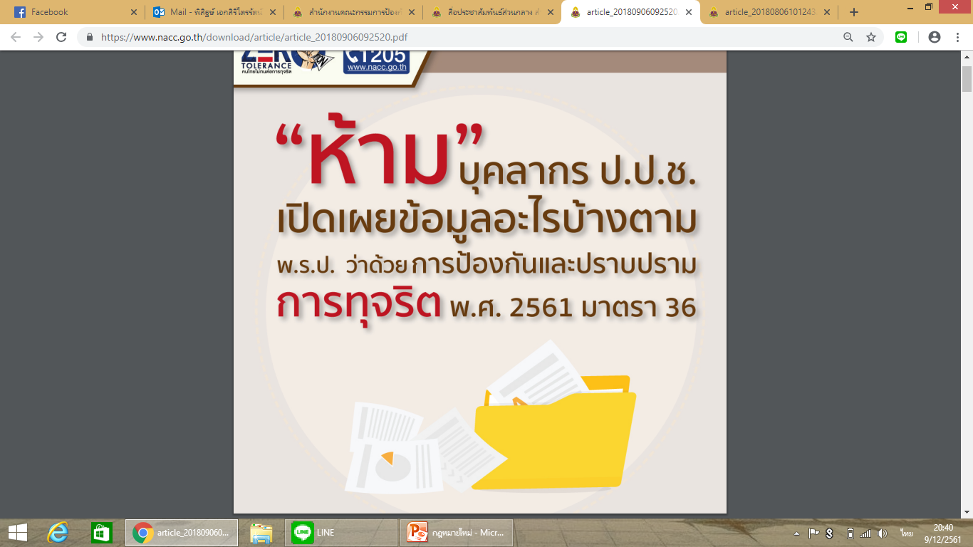

Slide 40
มาตรการคุ้มครอง
1.การให้ถ้อยคำอันเป็นประโยชน์ไม่มีความผิดทางแพ่งและอาญา
2.การคุ้มครองพยาน
3.การกันบุคคลไว้เป็นพยาน
4.การยกเว้นโทษ คนร่วมกระทำความผิด

Slide 41
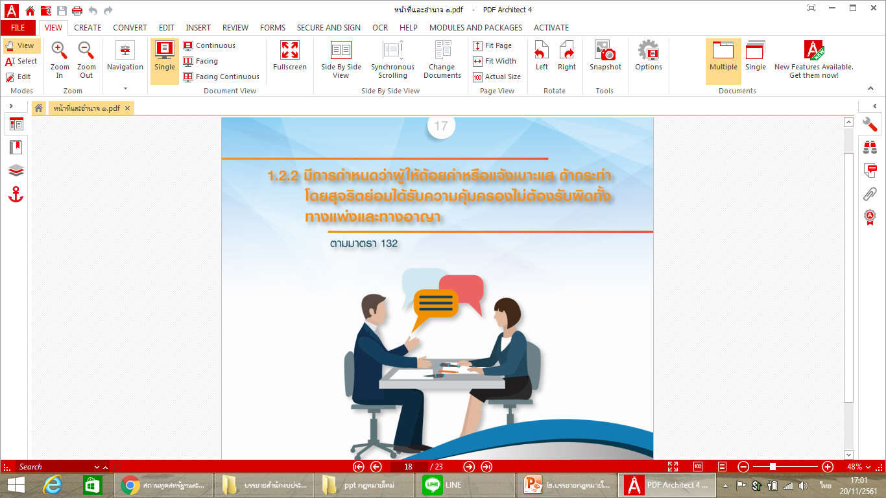

Slide 42
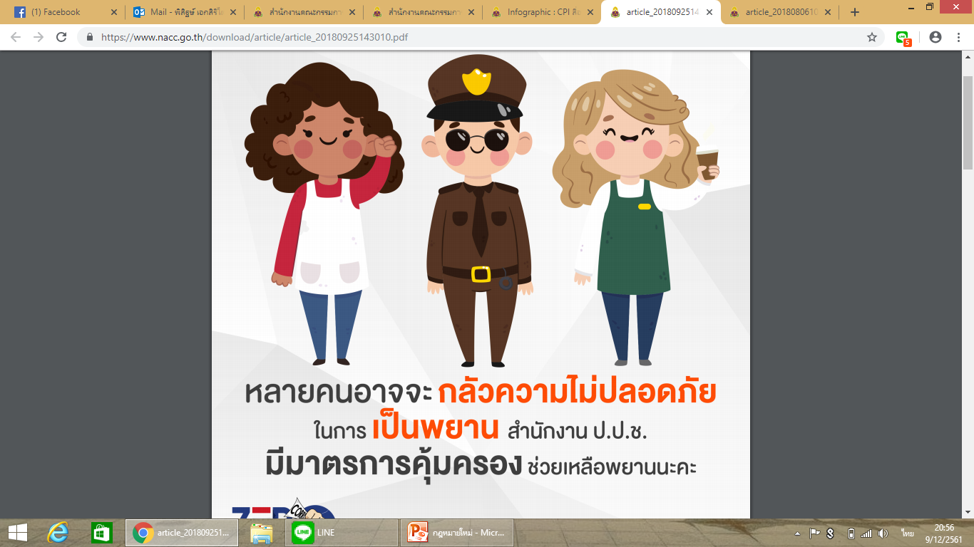

Slide 43
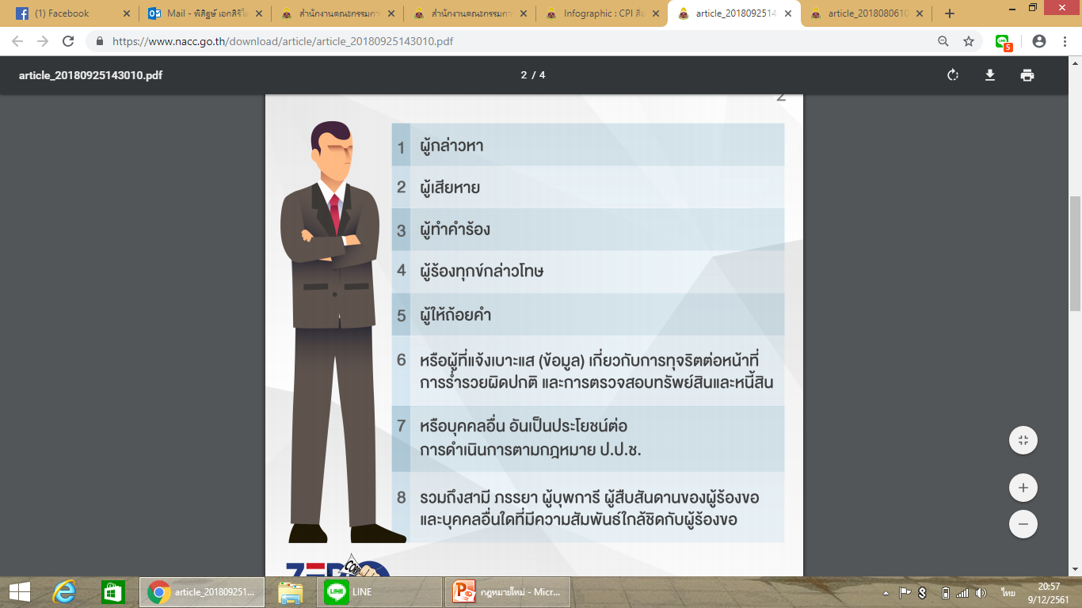

Slide 44
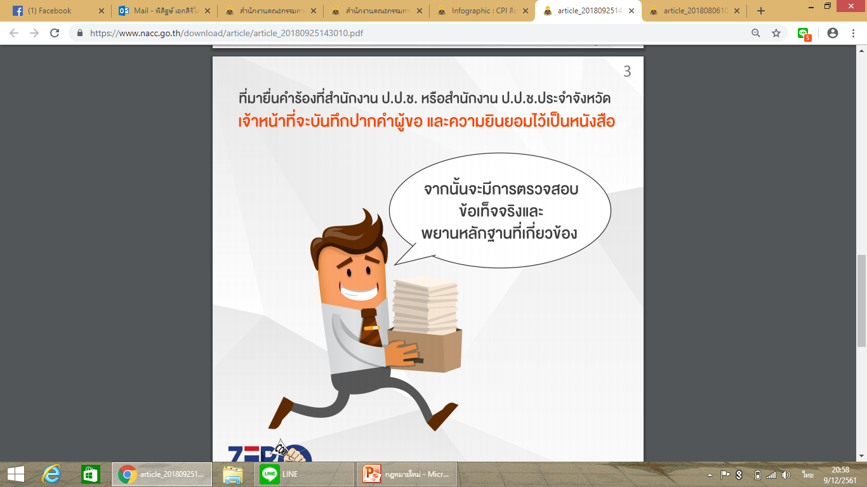

Slide 45
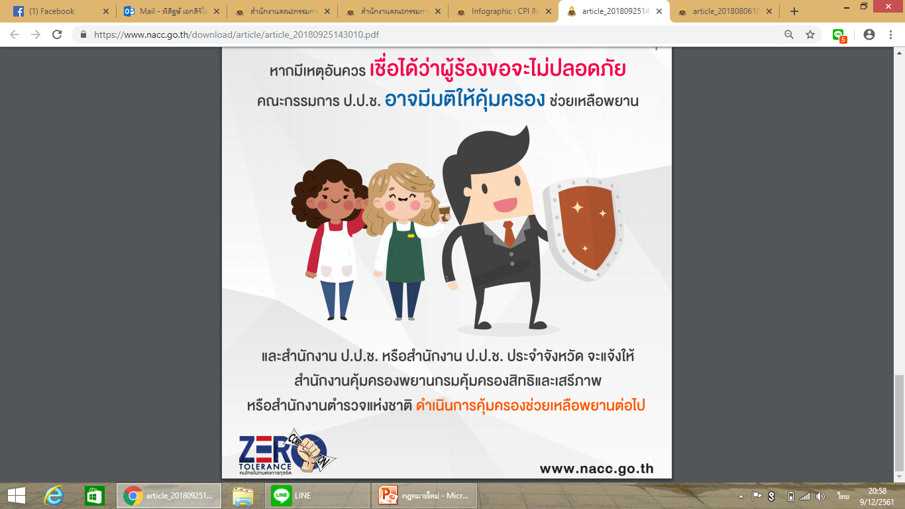

Slide 46
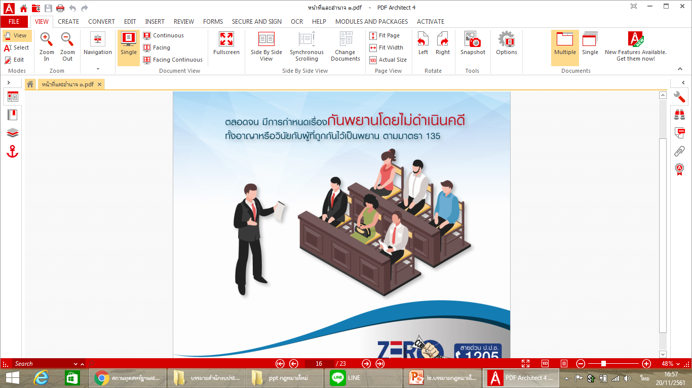

Slide 47
การกันไว้เป็นพยานโดยไม่ดำเนินคดี
มาตรา 135 บุคคลใดซึ่งมีส่วนเกี่ยวข้องในการกระทำความผิดกับเจ้าพนักงานของรัฐ
หากได้ให้ถ้อยคำ หรือแจ้งเบาะแสหรือข้อมูลอันเป็นสาระสำคัญในการที่จะใช้เป็นพยานหลักฐานในการวินิจฉัยชี้มูลการกระทำผิดของเจ้าพนักงานของรัฐรายอื่นหรือผู้ถูกกล่าวหารายอื่นนั้น และคณะกรรมการ ป.ป.ช. เห็นสมควรจะกันผู้นั้นไว้เป็นพยานโดยไม่ดำเนินคดีก็ได้ ทั้งนี้ ตามหลักเกณฑ์ วิธีการ และเงื่อนไขที่คณะกรรมการ ป.ป.ช. กำหนด
เมื่อคณะกรรมการ ป.ป.ช. มีมติให้กันบุคคลตามวรรคหนึ่งไว้เป็นพยานแล้ว ห้ามมิให้ดำเนินคดีอาญาหรือดำเนินการทางวินัยกับบุคคลซึ่งถูกกันไว้เป็นพยานนั้น และบุคคลนั้นอาจได้รับความช่วยเหลือได้ตามสมควรจนคดีถึงที่สุด เว้นแต่บุคคลนั้นฝ่าฝืนหลักเกณฑ์ วิธีการ หรือเงื่อนไขการกันไว้เป็นพยานตามวรรคหนึ่ง
การคุ้มครองตามวรรคสอง ย่อมได้รับความคุ้มครองทั้งตำแหน่งของพยานที่ดำรงอยู่และการเลื่อนขั้นเงินเดือนรวมถึงสิทธิประโยชน์อื่นด้วย เว้นแต่บุคคลนั้นไม่สมควรได้รับการคุ้มครองเมื่อคำนึงถึงพฤติการณ์และสภาพของการกระทำผิดแล้ว หรือฝ่าฝืนเงื่อนไขการกันไว้เป็นพยาน

Slide 48
การกันบุคคลไว้เป็นพยาน (ม.135)
ผู้ที่มีส่วนเกี่ยวข้องในการกระทำความผิด
ไม่ถูกดำเนินคดีทางอาญาและทางวินัย
ได้รับความช่วยเหลือตามสมควร
ได้รับความคุ้มครองในตำแหน่งที่ดำรงอยู่และการเลื่อนขั้นเงินเดือน
แจ้งเบาะแสหรือข้อมูลอันเป็นสาระสำคัญ
ผู้นั้นอาจถูกกันเป็นพยาน โดยไม่ถูกดำเนินคดี

Slide 49
บทยกเว้นโทษ แม้มีส่วนร่วมกระทำผิด (ม.134)
เจ้าพนักงานของรัฐผู้ใดมีส่วนเกี่ยวข้องกับการการะทำความผิดเพราะ
ถูกผู้บังคับบัญชาสั่งให้ทำ
ถ้า
1. ได้ทำหนังสือโต้แย้ง หรือ
“ผู้นั้นไม่ต้องรับโทษ”
2. ได้ทำหนังสือให้ผู้บังคับบัญชาทบทวนคำสั่ง หรือ
3. ได้ทำหนังสือให้ผู้บังคับบัญชายืนยันคำสั่ง หรือ
4. ได้แจ้งให้คณะกรรมการ ป.ป.ช. ทราบถึงเบาะแส ข้อมูล หรือข้อเท็จจริง ภายใน 30 วัน นับแต่วันที่ได้กระทำการนั้น

Slide 50
สรุปการกระทำความผิดหลักๆ ที่อยู่ในหน้าที่และอำนาจของคณะกรรมการ ป.ป.ช.
1. กรณีทุจริตต่อหน้าที่
2. กรณีกระทำความผิดต่อตำแหน่งหน้าที่ราชการ
3. กระทำความผิดต่อตำแหน่งหน้าที่ในการยุติธรรม
4.คดีร่ำรวยผิดปกติ
5. คดีผลประโยชน์ทับซ้อน

Slide 51
คำกล่าวหา
ที่.........................
วันที่...
เรียน ผู้อำนวยการสำนักงาน ป.ป.ช. ประจำจังหวัดศรีสะเกษ
1.ข้าพเจ้าชื่อ... (ชื่อ-นามสกุล - ที่อยู่ - รหัสไปรษณีย์ - เบอร์โทรศัพท์)
2. มีความประสงค์ร้องเรียน...(ชื่อ-นามสกุล-ตำแหน่ง)
3.ข้อกล่าวหา
.....(ข้อกล่าวหาสั้นๆ เช่น ทุจริตโครงการก่อสร้างถนนคอนกรีต หมู่ที่... เมื่อประมาณปี...)
4.พฤติการณ์ในการกระทำความผิด
...(เล่าเรื่องราวการกระทำความผิดของเขา *เมื่อประมาณเดือน... นาย.... ได้ทำ...ที่...โดย...*)
5.พยานหลักฐานประกอบ หรืออ้างอิง
(เขียนถึงพยานบุคคลหรือหลักฐานที่ตนมีหรือที่ให้พนักงานไต่สวนไปดำเนินการ)
6. ลงชื่อ
เขียนด้วยปากกาเพื่อลงชื่อตนเองในหนังสือคำกล่าวหานี้

Slide 52
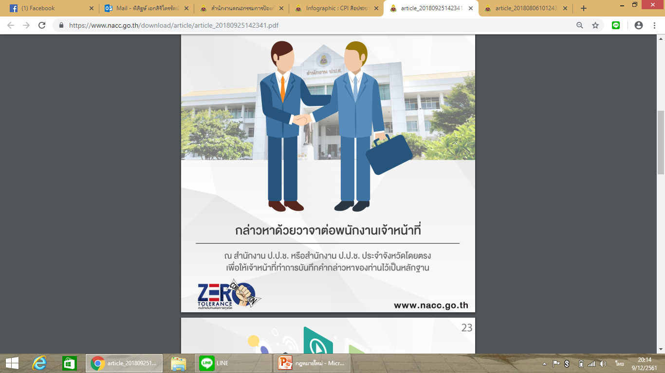

Slide 53
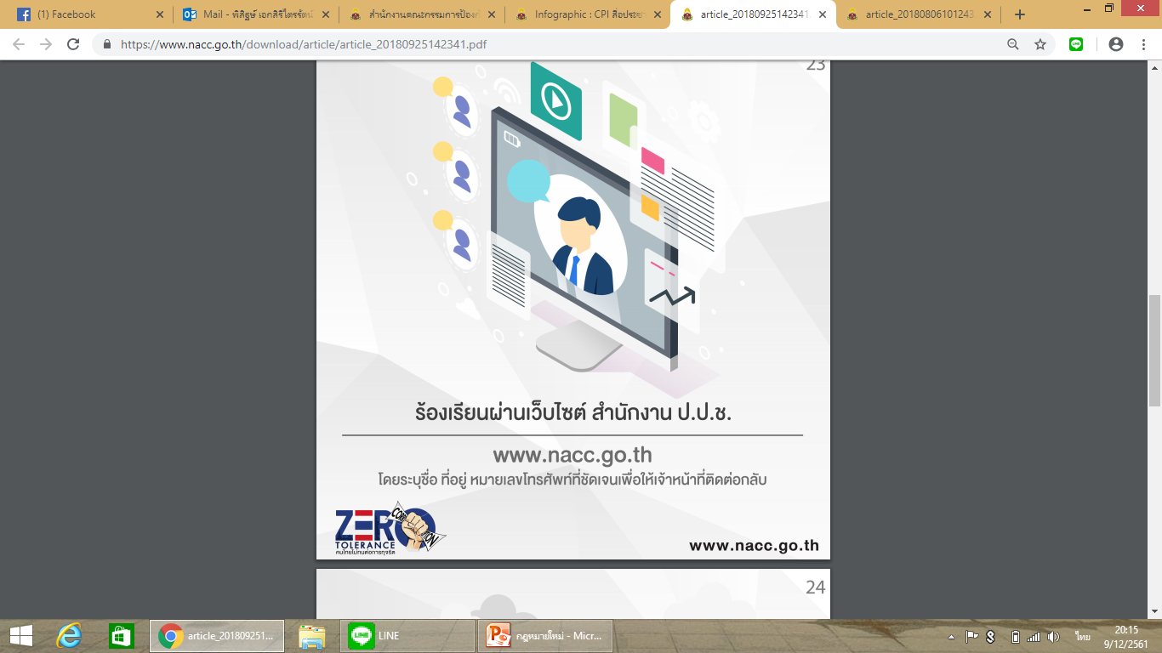

Slide 54
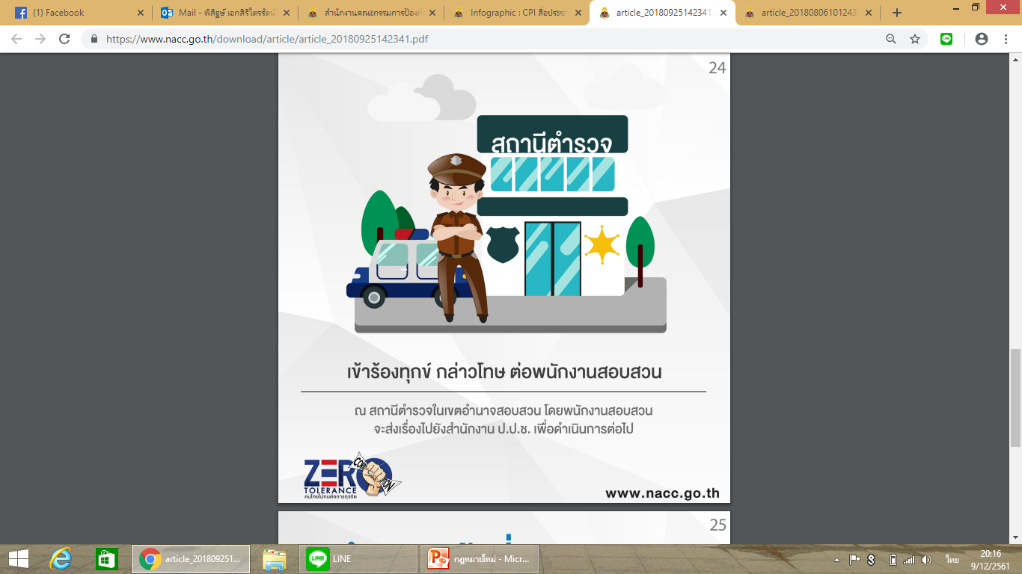

Slide 55
ตัวอย่างโครงการ
1. เงินบริจาค
1) โรงเรียนโดย ผอ. หรือครูผู้รับผิดชอบ ต้องดำเนินการนำเงินดังกล่าวเพื่อดำเนินโครงการตามที่ผู้ประสงค์บริจาคได้มีความต้องการ หรือดำเนินโครงการใดๆ เพื่อประโยชน์ของนักเรียน และโรงเรียน
2) ไม่ดำเนินการเพื่อประโยชน์ของครู(หากไม่ใช่วัตถุประสงค์ของผู้บริจาค) เพื่อหลักคือนักเรียน+โรงเรียน
3) ไม่ยักยอก หรือร่วมกันยักยอกเงินดังกล่าวเป็นส่วนตัว หรือเป็นของผู้อื่น
2. อาหารกลางวัน
-เบิกจ่ายเงินผิดปกติ
1) อ้างว่าตามแต่ผอ.สั่ง
2) คุณครูผู้ถือเงินร่วมด้วย
3) จัดทำเอกสารต่างๆ แล้วเอาไปให้คุณครูที่ได้รับแต่งตั้งลงชื่อ เพื่อให้ครบถ้วนในการเบิกจ่าย
4) เบิกจ่ายเงินไม่ถูกต้อง
5) ได้อาหารไม่มีคุณภาพให้นักเรียน

Slide 56
ตัวอย่างโครงการ
3.ทัศนศึกษา
1) จัดหาผู้รับจ้างให้ดี
2) ดำเนินโครงการตามแผน
2) เบิกจ่ายเงินให้ถูกต้องครบถ้วน ไม่ยักยอกหรือกินส่วนต่าง
4. ยักยอกสิ่งของของโรงเรียน
1) วัสดุอุปกรณ์ใดๆของโรงเรียน เจ้าหนี้ที่ของรัฐผู้ใดจะยักยอกนำไปเป็นประโยชน์ส่วนตนหรือผู้อื่นไม่ได้
5.สนามฟุตบอล, อาคารเรียน, ศูนย์กีฬา
1) ดำเนินการไปตามอำนาจหน้าที่
2) แต่งตั้งบุคคลดำเนินการตามอำนาจหน้าที่ตามที่ได้รับแต่งตั้ง
3) ผู้บังคับบัญชาควรเป็นผู้กำกับดูแลให้เจ้าหน้าที่ดำเนินการให้ถูกต้อง มิใช่ผู้ลงไปดำเนินการเองเพื่อหวังผลประโยชน์
4) ผู้ได้รับแต่งตั้งต้องทำหน้าที่ตามที่ได้รับมอบหมายให้ถูกต้อง มิใช่รอเพียงลงชื่อ โดยมิได้ไปทำงานจริงๆ
5) ครูผู้ดูแลเงิน ต้องทำตามหน้าที่โดยไม่ร่วมมือกันยักยอกหรือทุจริตเงินงบประมาณนั้นๆ

Slide 57
ตัวอย่างโครงการ
6. คอมพิวเตอร์ และอุปกรณ์ต่างๆ
1) ดำเนินการไปตามอำนาจหน้าที่
2) แต่งตั้งบุคคลดำเนินการตามอำนาจหน้าที่ตามที่ได้รับแต่งตั้ง
3) ผู้บังคับบัญชาควรเป็นผู้กำกับดูแลให้เจ้าหน้าที่ดำเนินการให้ถูกต้อง มิใช่ผู้ลงไปดำเนินการเองเพื่อหวังผลประโยชน์
4) ผู้ได้รับแต่งตั้งต้องทำหน้าที่ตามที่ได้รับมอบหมายให้ถูกต้อง มิใช่รอเพียงลงชื่อ โดยมิได้ไปทำงานจริงๆ
5) ครูผู้ดูแลเงิน ต้องทำตามหน้าที่โดยไม่ร่วมมือกันยักยอกหรือทุจริตเงินงบประมาณนั้น ๆ
6) ไม่ยักยอกอุปกรณ์ใดๆ
7. เลี้ยงไก่ เลี้ยงปลา และโครงการอื่นๆ
ดำเนินการตามแผนจริงๆ มิใช่เอาของเก่ามาทำว่าดำเนินการใหม่แล้วนำเงินมาใช้ประโยชน์ส่วนตัว
“การดำเนินการใดๆ ต้องทำให้โปร่งใส และพร้อมให้ตรวจสอบได้”

Slide 58
คดีกล่าวหาเกี่ยวกับการจัดซื้อจัดจ้าง
ผู้บังคับบัญชา
เจ้าหน้าที่ที่ถือเงิน
ผู้ควบคุมงาน
คณะกรรมการตรวจรับการจ้าง
- กระบวนการเบิกจ่ายเงิน

Slide 59
คิดอย่างไร “ไม่ทุจริต”
- อย่าลืมว่าปัจจุบันมีเทคโนโลยีกว้างไกล ไม่เหมือนสมัยก่อน
หน่วยงานของเรา ทำงานเพื่อประชาชน มีปัญหาอะไรต้องแจ้ง หรือปรึกษาผู้บังคับบัญชา หรือเพื่อน มิใช่ปิดบังจนส่งผลให้หน่วยงานของเราต้องเสียหาย เสียเงิน และชื่อเสียง
- ทำงานอะไรต้องมีหลัก หรือมีหลังพิงโดยชอบ โดย
1. กฎหมาย หรือ
2. กฎ ระเบียบ ข้อบังคับ คำสั่ง หรือ
3. การทำตามอย่างหน่วยงานหลายหน่วยงาน (ย้ำว่าต้องสอบถามหลายที่ก่อนทำ)
“โปรดอย่างลืมว่า เจ้าหน้าที่ของรัฐทำผิด มีโทษ 2 อย่าง คือ อาญา และวินัย”

Slide 60
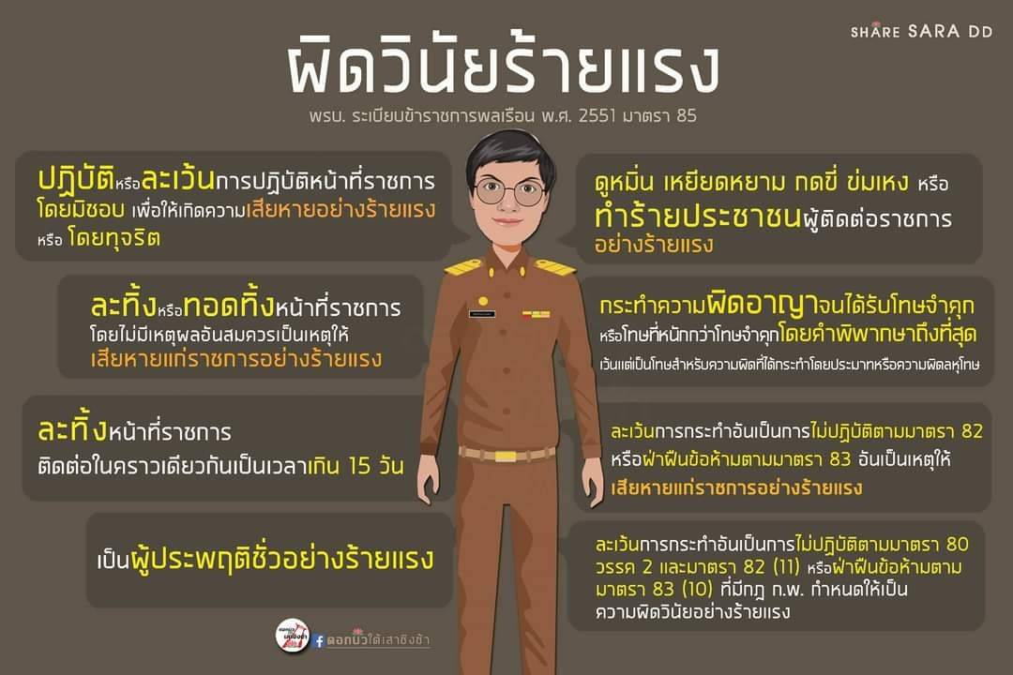

Slide 61
คิดอย่างไร “ไม่ทุจริต”
คดีลหุโทษ คือ ความผิดลหุโทษ คือ ความผิดซึ่งต้องระวางโทษจำคุกไม่เกินหนึ่งเดือน หรือปรับไม่เกินหนึ่งหมื่นบาท หรือทั้งจำทั้งปรับ (ป.อาญา มาตรา 102 )
- เมาแล้วขับไม่ใช่ลหุโทษเด้อ! เพราะ
จำคุกไม่เกินหนึ่งปี หรือปรับตั้งแต่ห้าพันบาทถึงสองหมื่นบาท... (พ.ร.บ.จราจรทางบกฯ มาตรา ๔๓ (๒) + มาตรา ๑๖๐ ตรี)

Slide 62
คิดอย่างไร “ไม่ทุจริต”
รอการกำหนดโทษ
= กรณีที่ศาลพิพากษาว่าจำเลยมีความผิด แต่ให้รอการกำหนดโทษไว้ตามเวลาที่กำหนด แล้วปล่อยตัวจำเลยไป หากทำผิดอย่างใดในเวลาที่กำหนดนั้น ศาลต้องกำหนดโทษในคดีแรกที่รอไว้แล้วเอามารวมกับคดีหลัง
รอการลงโทษ (รอลงอาญา)
= กรณีที่ศาลพิพากษาว่าจำเลยมีความผิด และกำหนดโทษไว้แล้ว แต่ให้รอการลงโทษไว้ก่อนตามระยะเวลาที่กำหนด แล้วปล่อยตัวจำเลยไป หากทำผิดในระยะเวลาดังกล่าว ศาลจะบวกโทษในคดีแรกรวมกับคดีหลัง

Slide 63
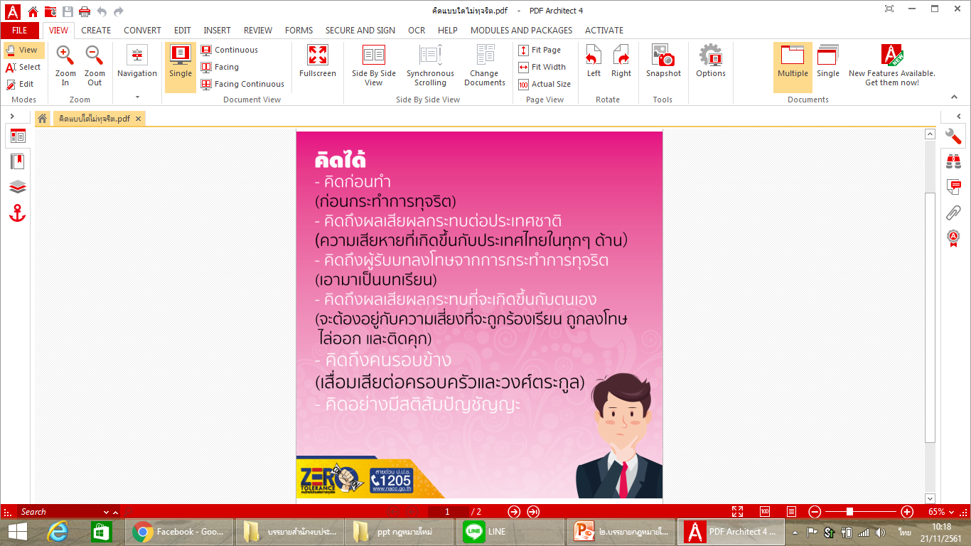

Slide 64
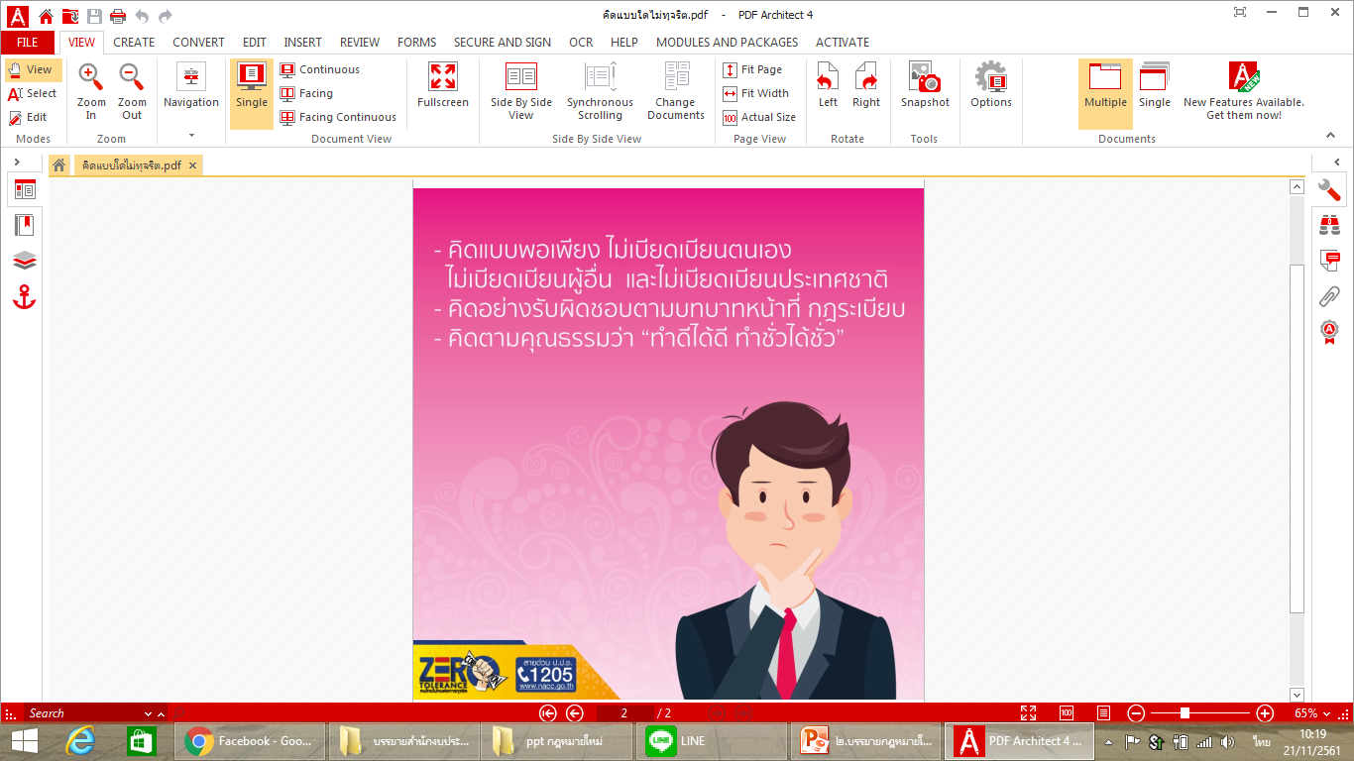

Slide 65

ขอความร่วมมือให้เจ้าหน้าที่ของรัฐปฏิบัติตามกฎหมาย
เพื่อป้องกันตนเองให้ปลอดภัยจากการทุจริต คือ
ไม่ทุจริต คือตัวเราไม่ทำทุจริต ต้องยึดมั่นในใจว่าการทุจริตเป็นสิ่งที่เรายอมรับไม่ได้
อย่าให้ผู้อื่นสงสัยว่าทุจริต คือ เราต้องรอบคอบ โปร่งใส
มีพยานหลักฐานไว้ยืนยันเพื่อผู้อื่นตรวจสอบได้ และแสดงว่าเราไม่ทุจริต
อย่าให้คนอื่นทุจริต คือเราต้องป้องกันมิให้ผู้เกี่ยวข้องกับเราหรือใกล้ชิดกับเรากระทำทุจริต

Slide 66
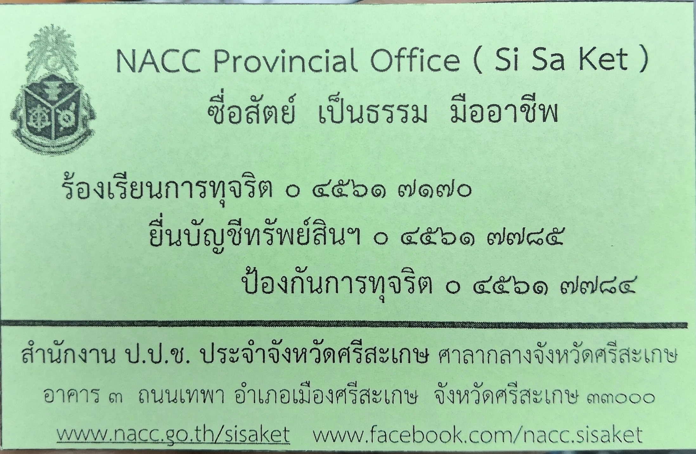
(ปรึกษาก็ได้)

